Slide 1
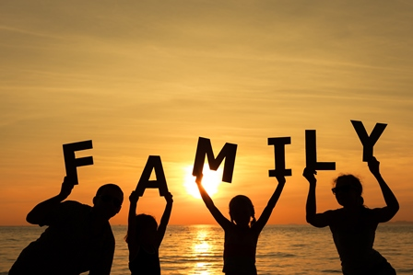
BAIK DAN INDAH IS SO BEAUTIFUL
MAZMUR 133

Slide 2
KELUHAN TENTANG SUAMI
MAU MENANG SENDIRI
SUKA POTONG PERKATAAN ISTERI
KALAU PAS LIBUR INGINNYA TIDUR SEPANJANG HARI, SEMESTINYA KAN NGOBROL ATAU BEKERJA SAMA MENGERJAKAN PEKERJAAN RUMAH

Slide 3
KELUHAN TENTANG AYAH
KALAU TIDAK DITURUTI PERINTAHNYA SUKA MARAH-MARAH
KADANG EMOSIAN/ TIDAK DAPAT MENGENDALIKAN DIRI
AYAH YANG KERAS KEPALA

Slide 4
KELUHAN TENTANG ISTERI
GAYA BAHASANYA TERLALU MEREMEHKAN SUAMI
KERAS KEPALA/ NGEYEL , SUKA NGEYEL
MINTA MENANG SENDIRI
MUDAH EMOSI
PEMARAH

Slide 5
KELUHAN TENTANG IBU
NGGAK MAU TANYA DULU LANGSUNG MARAH
JIKA HATINYA KESAL MAKA BICARANYA IKUT KASAR
KALAU BERTENGKAR DENGAN KAKAK SELALU EMOSI
SERTA SUKA MENGOMEL
SUKA BERBELANJA BARANG BARANG SEPERTI TAS DAN LAIN SEBAGAINYA

Slide 6
KELUHAN TENTANG ANAK
SULIT BANGUN PAGI, JARANG DI RUMAH, SIBUK DENGAN KEGIATAN DI LUAR RUMAH
SUKA MENGELUH, TERLALU CEPAT MENGAMBIL KEPUTUSAN TANPA MENDENGARKAN ORANG TUA
MENUNDA PEKERJAAN, KURANG BISA BEKERJA SAMA DENGAN KAKAKNYA
SERING BERTENGKAR DENGAN KAKAKNYA KARENA TIDAK MAU BERTOLERANSI DALAM MELAKUKAN PEKERJAAN
RUMAH, SERING MEMBANTAH
MUDAH IRI HATI, SULIT DIBERITAHU, MUDAH NGAMBEK, TIDAK MAU MEMBANTU PEKERJAAN RUMAH
SERING MEMBERIKAN ARGUMENTASI KALAU DISURUH, MARAH SAAT DIINGATKAN
SUKA BERBOHONG, TIDAK TERBUKA, SUKA MEMBANTAH

Slide 7
Aku Dan Seisi Rumahku
Akan Selalu Menyembahmu Tuhan Dan Rajaku
Di Dalam Kasih KaruniaMu
Yang Hidup Saling Melayani Dan MelayaniMu
Bila Tuhan Menjadi Kepala Rumah Ini
Maka Berkat Kehidupan Tercurah Selalu
Datanglah K`RajaanMu, Jadilah KehendakMu
Ku Alami Setiap Waktu, Keluargaku Adalah Surgaku

